Slide 1

បណ្តាញពហុគុណ
បណ្តាញពហុគុណ
ក្រុមជំនុំកាន់តែច្រើន ក្រុមជំនុំកាន់តែរឹងមាំ
Notes:
Received April 6, 2020

Slide 2

ការធ្វើជាឧបជ្ឈាយ៍
​ដល់សិស្សពេញវ័យ
ម៉ោងទី២៖ ការធ្វើជាឧប្ឈាយ៍

Slide 3

គរុកោសល្យ កុមារ និង មនុស្សពេញវ័យ
គរុកោសល្យកុមារ:
^{វិទ្យាសាស្រ្ត និង សិល្បៈនៃ}
ការបង្រៀនក្មេង
គរុកោសល្យមនុស្សពេញវ័យ:
^{វិទ្យាសាស្រ្ត និង សិល្បៈនៃ}
ការជួយមនុស្ស​ពេញ​វ័យរៀន
Notes:
Ejemplos bíblicos
Moisés
Bernabé
Pablo

Slide 4
លក្ខណៈរបស់សិស្ស​​ពេញវ័យ
ពួកគេស្វ័យដឹកនាំ ហើយមានទំនួលខុសត្រូវលើការជ្រើសជ្រើសទាំងនោះ
ពួកគេធ្វើការសម្រេចចិត្ត និងទទួលយក​ការ​ទទួលខុសត្រូវ។
ពួកគេនាំយកបទពិសោធន៍មកក្នុងដំណើរការរៀនសូត្រ។
ពួកគេផ្ដោត​លើបញ្ហាប្រឈមដែលពួកគេចង់ដោះស្រាយ
ពួកគេស្វ័យបណ្ដាលចិត្ត ត្រៀមខ្លួនរួចជាស្រេចដើម្បីរៀន
ពួកគេទាមទារការអនុវត្តន៍ភ្លាមៗ ឱ្យឃើញថាត្រូវអនុវត្តក្នុងជីវិតរស់នៅ អ្វីដែលពួកគេកំពុងរៀន។

Slide 5



របៀបរៀន
១. សោតវិញ្ញាណ
២. កាយវិញ្ញាណ
៣. ចក្ខុវិញ្ញាណ

Slide 6
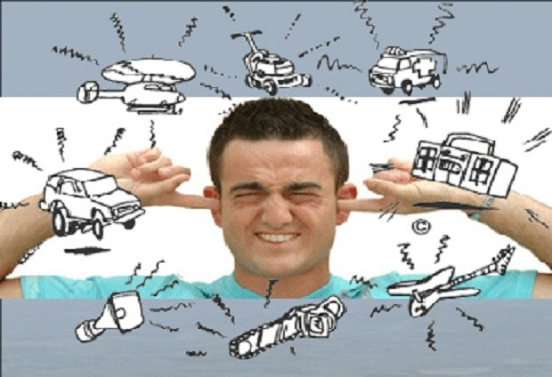


តើមជ្ឈដ្ឋានជុំវិញប៉ះបាល់ដល់ការរៀនរឺទេ?

Slide 7

បញ្ហាប្រឈមដែលអ្នកដាំក្រុមជំនុំជួបប្រទះ
១. ការរក្សាតុល្យភាព ការទទួលខុសត្រូវដែលមានស្រាប់
២. ការគ្រប់គ្រងហិរញ្ញវត្ថុ
៣. ការទទួលបានទំនុកចិត្ត
៤. ការបង្កើតប្រព័ន្ធគាំទ្រ

